Slide 1


选择性必修三 生物技术与工程
第4章 生物技术的安全性与伦理问题
在人类社会中，伦，是指人与人之间的关系；理，是道德和规则。伦理特指人与人之间的道德准则。

Slide 2
第3节 禁止生物武器
CONTENT
01
新课导入
目录
02
任务探究
03
课堂练习

Slide 3

从社会中来
新课导入
2001年秋，恐怖分子把含有炭疽杆菌粉末的信件邮寄给某国的多个新闻媒体办公室以及两名参议员，结果导致至少22人被感染(其中5人死亡)的严重后果。有生物学家指出，这些粉末是“武器级”的，它使整个国家乃至全世界陷入了一种莫名的恐慌之中。为什么生物武器让人恐慌呢?
炭疽杆菌
因为生物武器的传染性极强，传播途径多、速度快，危害强、时间长，杀伤范围大，它便于携带和施放，不容易被人发觉，而且难防难治，所以它对人的心理震慑作用大，容易制造恐慌。

Slide 4
一、生物武器的种类和特点
任务探究
【任务一】阅读课本111页第1段，明确生物武器的种类、特点和传播途径。
1.生物武器的种类
致病菌类
波特淋菌、霍乱弧菌、炭疽杆菌等
病毒类
天花病毒等
生化毒剂类
肉毒杆菌毒素等
2.生物武器的特点
①致病能力强；②攻击范围广；③传播途径多；④不易被发现，难以防治；
⑤有一定的潜伏期；⑥成本低、使用方法简单；⑦受自然条件影响大。

Slide 5
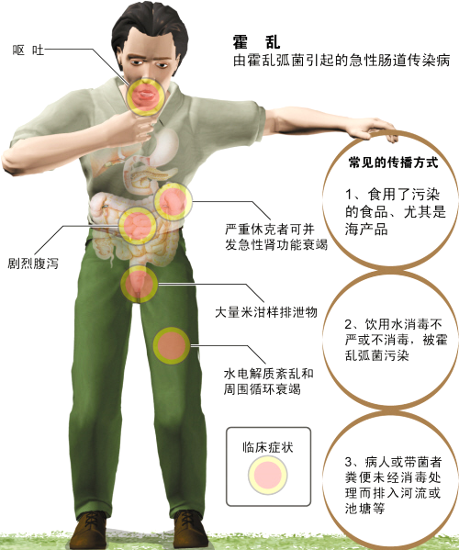
一、生物武器的种类和特点
【任务一】阅读课本111页第1段，明确生物武器的种类、特点和传播途径。
3.生物武器的传播途径
直接或者通过食物、生活必需品和带菌昆虫等散布，经由呼吸道、消化道和皮肤等侵入人、畜体内。

Slide 6
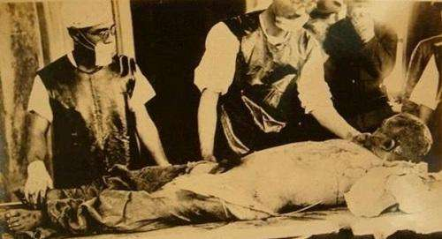
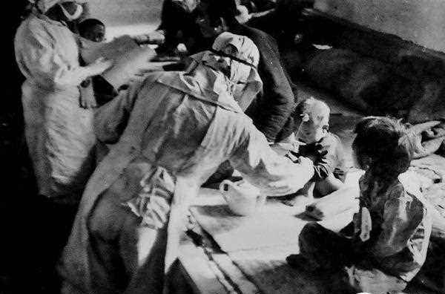
二、前事不忘，后事之师
1.第二次世界大战
侵华日军组建了从事细菌战的731部队和100部队，并在我国领土上修建了几十座细菌武器工厂，大量培养鼠疫、霍乱、伤寒和炭疽等一系列致命的传染性疾病的病原体，并且曾用数千名中国人做实验。他们还曾在我国20多个地区使用了细菌武器，造成几十万老百姓死亡，并在投降时，又一次释放了培养的细菌，在我国造成传染病大流行。他们的种种暴行遭到国际舆论的一致谴责。

Slide 7
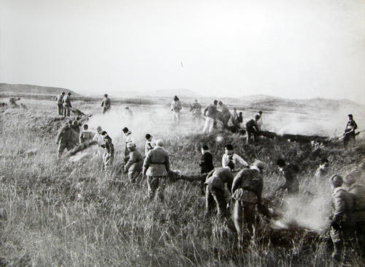
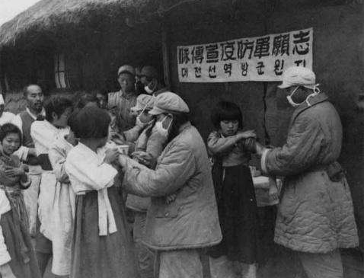
二、前事不忘，后事之师
2.第二次世界大战之后
在日本细菌战战犯的帮助下，美国获得了细菌武器。1950年12月至1951年1月，美军从“三八线”南撤的过程中，散布了大量的天花病毒，使约3500人患上天花，约350人死亡，随后又在志愿军控制区投下了细菌弹，散布了大量苍蝇、跳蚤等昆虫。经鉴定，这些昆虫带有可引起鼠疫、霍乱、伤寒、痢疾、脑膜炎和回归热等疾病的10多种致病菌。随后，美军又将细菌战扩大到我国东北的抚顺、安东、凤城、宽甸和临江等地。在反细菌战战争中，由于中国人民志愿军采取了一系列有力的应对措施，才避免了军民的重大伤亡。同时，我国政府也向全世界控诉美军使用细菌武器的反人类罪行。

Slide 8
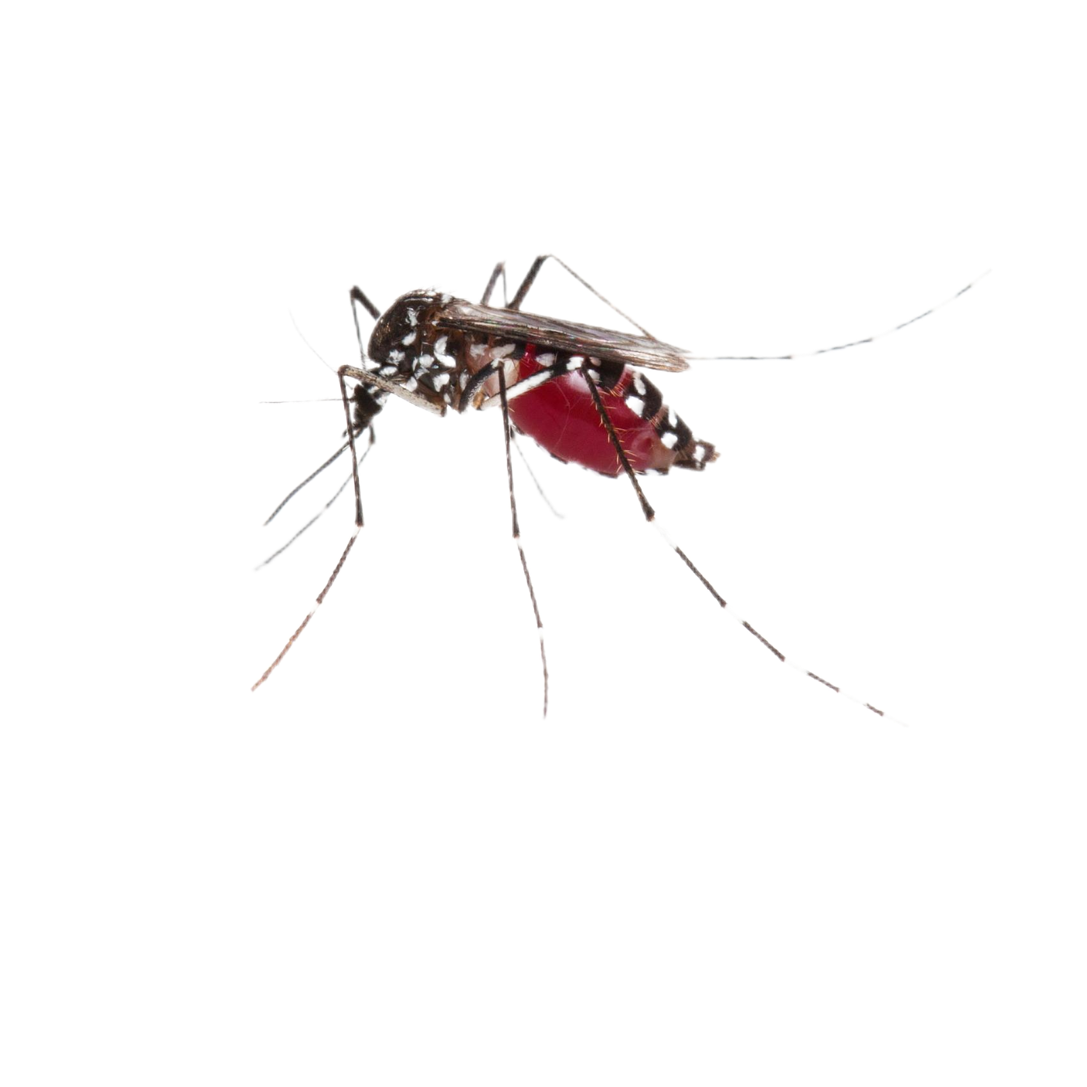
二、前事不忘，后事之师
【任务二】完成课本112页思考讨论“生物武器危害的特点”的3个思考题。
1.从传播的角度来看，与枪炮、导弹等常规武器相比，生物武器有什么特点？
与常规武器相比，生物武器的传播具有如下特点：传播途径多；传播方法简单，使用方便；传播时具有潜伏期。
生物武器可以通过向目标地散播苍蝇、跳蚤、蚊子等携带病原菌的动物使人感染，或直接污染水源、食物，或通过信件等传播。生物武器可以随身携带，使用时不需要其他相关设备和装置，使用后一般也不会留下痕迹。多数生物武器传播的是传染病，传染病一般具有潜伏期，早期不易被发现，所以更容易大面积暴发。

Slide 9
二、前事不忘，后事之师
【任务二】完成课本112页地靠讨论“生物武器危害的特点”的3个思考题。
2.生物武器和常规武器的危害有什么本质差别？
用于制造生物武器的致病菌、病毒等本质上是生物，可以进行大量的自我复制。一个人受到这些生物武器伤害后，可以传染很多人，其危害程度难以估量；生物武器更容易伤害大量平民等。

Slide 10
二、前事不忘，后事之师
【任务二】完成课本112页地靠讨论“生物武器危害的特点”的3个思考题。
3.生物武器的杀伤力一定大于常规武器吗？为什么许多国家禁止研发生物武器而不禁止研发常规武器呢？
对这两类武器的杀伤力不应进行简单的量化比较，有些常规武器的杀伤力也特别大。生物武器容易被恐怖主义势力掌握，也容易伤及无辜平民，违反人道主义精神，有时连使用者都无法控制其传播疾病的范围，所以许多国家禁止研发生物武器。

Slide 11
三、对生物武器的威胁，不能掉以轻心
1.细菌武器、生化毒剂的威胁
某些国家以科学研究为名，进行细菌武器、生化毒剂的研究和储存，如生产和储存传染性极强、致死率极高的炭疽杆菌，保存着天花病毒毒株等。
2.新型致病菌的威胁
转基因技术的出现后，使得制造各种新型的致病菌成为可能，如新型的鼠痘病毒、重组的蜡状杆菌、转入生物毒素分子基因的流感病毒、改造流感病毒基因使具有某种易感基因的民族感染该病毒。

Slide 12
三、对生物武器的威胁，不能掉以轻心
3.《禁止生物武器公约》
彻底销毁生物武器是全世界爱好和平的人民的共同期望。1972年4月，苏联、美国、英国分别在其首都签署了《禁止生物武器公约》，该公约与1975年3月生效，1984年11月，我国也加入了这一公约。
4.我国对生物武器的态度
在任何情况下不发展、不生产、不储存生物武器，并反对生物武器及其技术和设备的扩散。
支持《禁止生物武器公约》的宗旨和目标，全面、严格履行公约义务，支持不断加强公约的约束力，并主张全面禁止和彻底销毁生物武器等各类大规模杀伤性武器。

Slide 13
课堂练习
1.(2023·全国卷)下列不属于生物武器的是（ ）
A. 天花病毒、鼠痘病毒等病毒类生物制剂
B. 炭疽杆菌、波特淋菌、霍乱弧菌等致病菌
C. 氯气、氰化物、芥子气等毒性强的制剂
D. 植入生物毒素分子基因的流感病毒
C
化学武器
2.(2023·全国卷)被改造的细菌或病毒，一旦将其制成生物武器，对人类的威胁更大，原因是（ ）
A. 这些病原体的毒性更强
B. 这些病原体繁殖更迅速
C. 一时缺乏抵御它们的手段
D. 可进行工厂化大量生产
C
被改造的细菌或病毒，一旦将其制成生物武器，对人类的威胁更大，原因是人类从来没有接触过这种病菌，一时缺乏抵御它们的手段。综上所述，ABD错误，C正确。

